Slide 1


IL LAVORO AL TEMPO DEL WEB
Rischi e opportunità.
Mario Mezzanzanica.

Slide 2
IL WEB E LA DOMANDA DI LAVORO
1
Il Web come fonte di informazioni

Slide 3
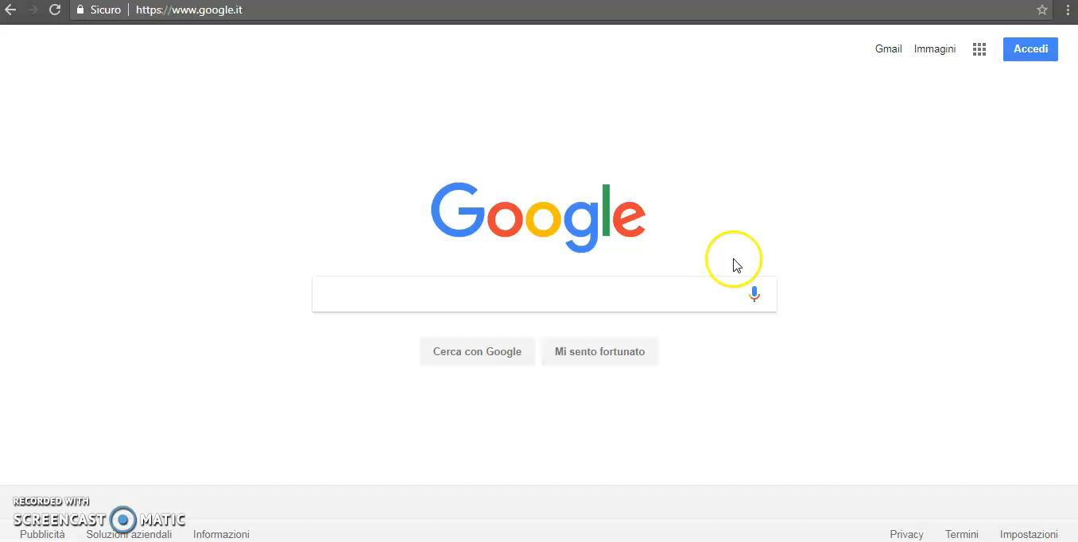

Slide 4
IL WEB E LE PERSONE
2
Come usare le informazioni provenienti dal Web

Slide 5
LE PERSONE E IL WEB
Chiunque tenti di usare il web per capire che professioni vengono richieste si accorge che i siti usano sia strutture che linguaggi diversi per postare le offerte di lavoro
La persona si trova dunque davanti ad una vastità non solo di siti, ma soprattutto di dati e informazioni non strutturate
COME MUOVERSI ?
Grazie alle tecniche dei Big Data e dell’ AI è possibile creare sintesi di tutte queste informazioni ed aiutare le persone, le aziende e le istituzioni a capire le dinamiche del mercato, la domanda di lavoro in generale e nei dettagli di variabili come il territorio, i settori economici, ...

Slide 6
IL PROCESSO
Trasformazione e pulizia dei dati
Estrazione delle Skill
Svolgere attività per mettere gli annunci in qualità (e.g., individuare i duplicati quando lo stesso annuncio è stato postato su più siti)
Usare algoritmi top (e.g., semantica, tecniche IE, NLP) per estrarre, riconoscere e collegare le skill ai profili occupazionali
Raccolta delle Offerte di lavoro online
Classificazione
Visualizzazione dei Dati
Classificare le informazioni contenute nelle offerte di lavoro (come le professioni richieste e le competenze) in accordo con i sistemi di classificazione europei
Rappresentare la conoscenza dell'evoluzione dati nel tempo attraverso un modello di visualizzazione dei dati, avendo in mente le peculiarità delle parti interessate e le abilità nella lettura dei dati
Raccogliere i dati (ossia le offerte di lavoro) dai diversi siti della cui credibilità ci si è precedentemente accertati (controllo frequenza con cui sono aggiornati, presenza della data di pubblicazione, ecc.)

Slide 7
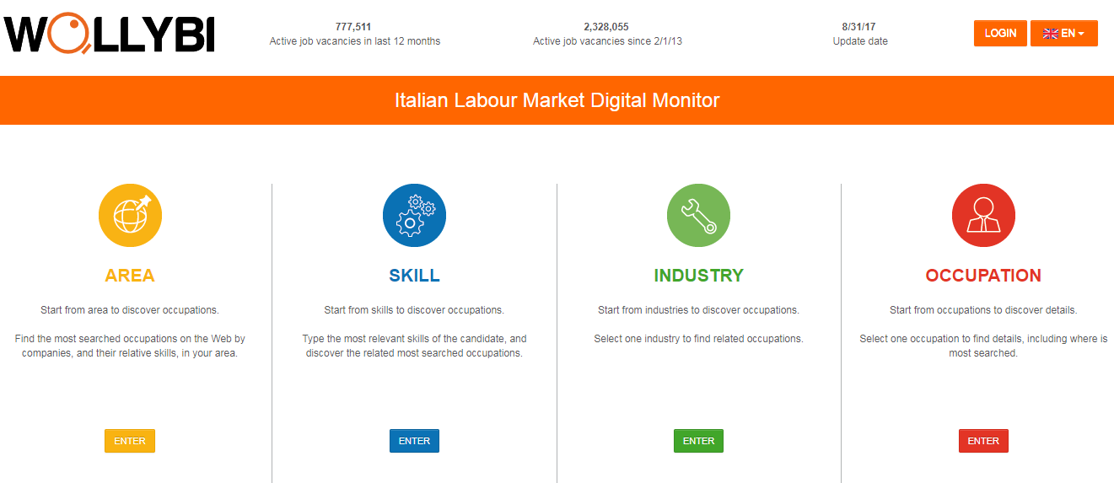
IL PASSAGGIO DAI DATI ALLA CONOSCENZA
Wollybi è un osservatorio digitale del lavoro che ha come obiettivo fornire conoscenza in tempo reale sulla domanda di lavoro e sulle dinamiche in atto nel mercato.

Slide 8
3,071,268
31/07/18
www.wollybi.com
Totale annunci attivati
Data aggiornamento dati
Indirizzo web

Slide 9






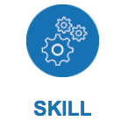


LABOUR MARKET
Quali sono le competenze più richieste per il mio lavoro? Dove si concentra la domanda per la mia occupazione (settore, territorio, ..)?
Quali profili stanno cercando le aziende nella mia zona / settore ...?
Quali sono i trend delle competenze per le professioni di interesse e come posso migliorare la formazione dei miei dipendenti?
Quali sono le professioni più richieste nel mio territorio d’interesse?
PERSONE
AGENZIE PER L’IMPIEGO
P.A.
AZIENDE

Slide 10
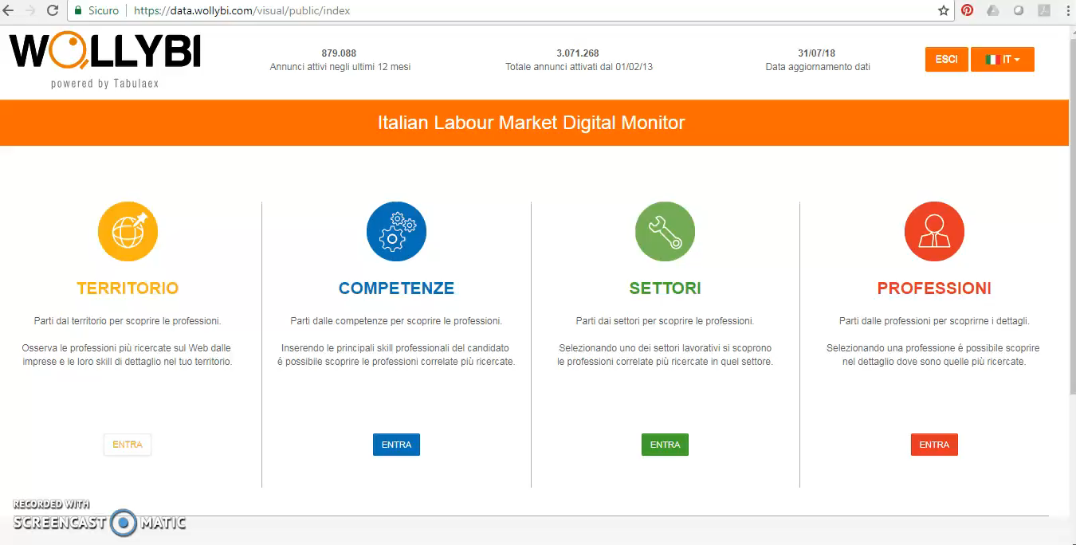
MILANO E DINTORNI: IL GRAPHIC DESIGNER

Slide 11
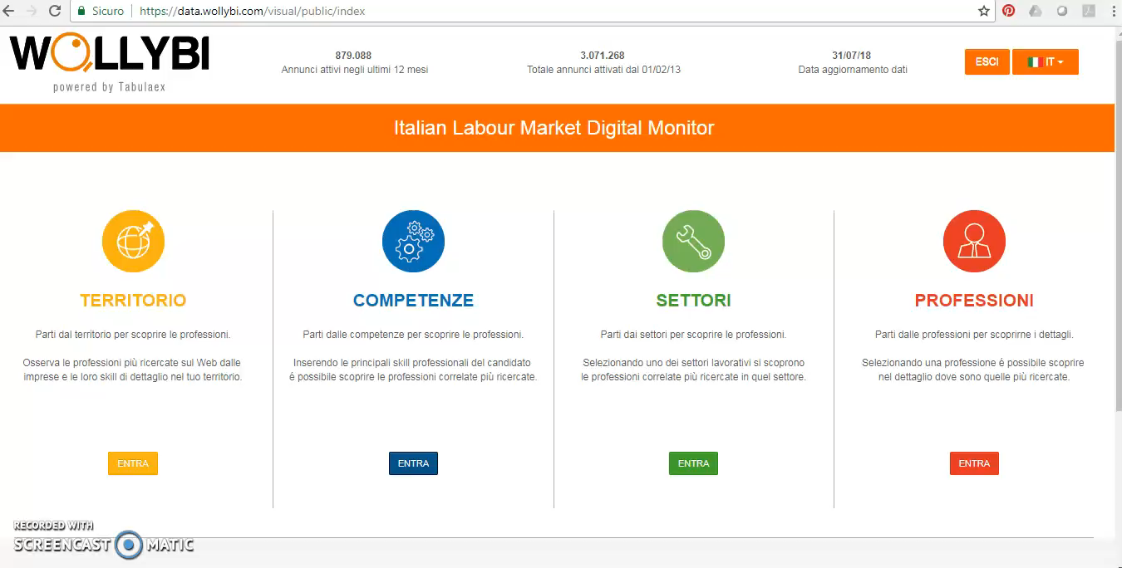
PARTIAMO DALLE SKILL: I LINGUAGGI DI PROGRAMMAZIONE

Slide 12
Accedi a WOLLYBI.COM
Per la settimana del meeting accesso libero all’area riservata:
Utente: meetingrimini
Pw: mesharea

Slide 13
Come sta cambiando il lavoro?
Qual è l’impatto di questi cambiamenti sulla vita delle persone?

Slide 14
LE CONSEGUENZE SUI NOSTRI LAVORI
Fra i trend di cambiamento che si stanno verificando troviamo tre aspetti particolarmente persistenti:
1. la crescente importanza delle competenze digitali;
2. l’importanza delle attitudini e competenze trasversali (chiamate anche soft skills) sempre più richieste anche per le professioni tecniche;
3. le conoscenze specialistiche e il formarsi di profili occupazionali sempre più dettagliati in termini di competenze richieste.
Notes:
essere in grado di lavorare in team, di interfacciarsi con il cliente, essere intraprendenti e creativi nel risolvere i problemi sono solo esempi di skill quasi sempre richieste nelle offerte di lavoro che si trovano online

Slide 15
RICHIESTA DI SKILL DIGITALI, SPECIALISTICHE E SOFT - PER SETTORE

Slide 16
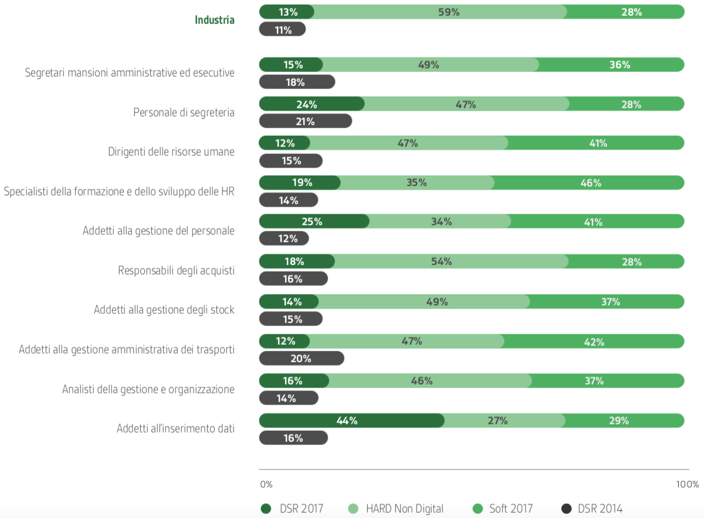
SKILL RATE PROFESSIONI INDUSTRIA:
SUPPORTO & MANAGEMENT
DSR medio: 20%
Notes:
Il dato precedente viene espanso ed analizzato per una selezione delle professioni dell’area di interesse, mostrando ancora il gap rispetto alle compente digitali 2014-2017, e la composizione delle competenze per professioni in termini di competenze hard non digitali e competenze soft. Per ogni professione è anche possibile osservare l’andamento rispetto al benchmark dell’area (industria in questo caso)

Slide 17
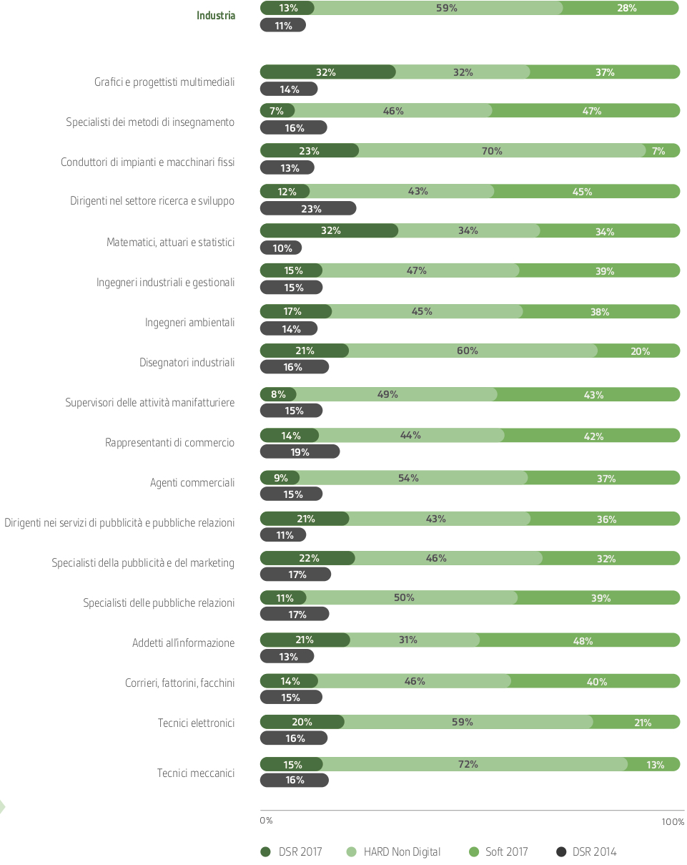
SKILL RATE PROFESSIONI INDUSTRIA:
CORE BUSINESS (SELEZIONE)
DSR medio: 17%
Notes:
Far notare matematici

Slide 18
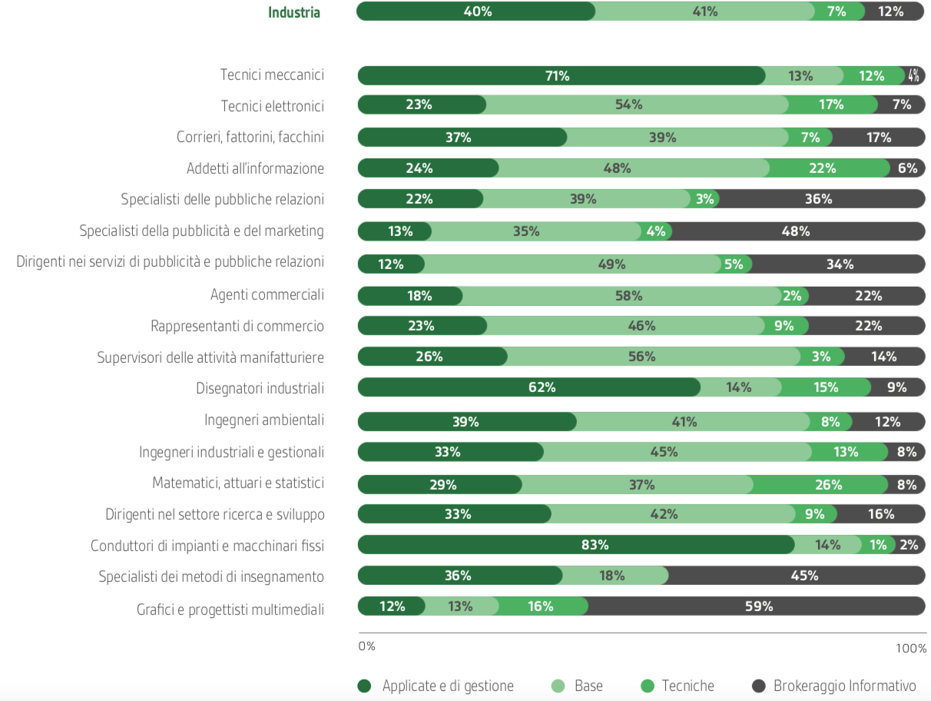
DISTRIBUZIONE DSR INDUSTRIA
CORE BUSINESS (SELEZIONE)
Scomposizione Skill Digitali in 4 macro categorie
Notes:
Notare: maggiore lo skill rate, maggiore il tasso di skill Tecniche nella professione (le verdi smeraldo) (fai riferimento ai matematici di sopra). Diversamente, minore lo skill rate, maggiore la richiesta di skill di base e di brokeraggio informativo (le grigie)

Slide 19
SELEZIONE DI SKILL E RILEVANZA NELL’SERVIZI CORE BUSINESS (SELEZIONE)
Notes:
Notare che si può osservare una professione in più servizi, come nel caso dei matematici, attuari e statistici. Qui li vediamo nel settore dei Servizi, area R&D, in cui presentano……

Slide 20
CONSIDERAZIONI FINALI
3

Slide 21
Mismatch
Conoscenza
Politiche
CONCLUSIONI
Tra domanda e offerta di lavoro
Del mercato e di come sta cambiando
Data driven
Notes:
Vorrei concludere con tre parole che credo possano sintetizzare il mio intervento: mismatch, conoscenza e politiche; l’elevato mismatch tra domanda e offerta rappresenta oggi una delle cause della inefficienza del nostro mercato del lavoro e quindi della disoccupazione; osservare come cambia la domanda delle skill da parte delle aziende ed in particolare la pervasività e specificità delle skill digitali per le diverse professioni è certamente indispensabile oggi per progettare politiche e interventi (nei diversi ambiti dell’istruzione e della formazione – istituzionale e continua) per migliorare l’efficienza ed efficacia del mercato del lavoro contemporaneo e del prossimo futuro.

Slide 22
THANKS
Domande?
Puoi trovarmi qui:
mario.mezzanzanica@unimib.it
Accedi a wollybi.com,
Utente: meetingrimini; Pw: mesharea

